Slide 1
Dasar Sistem komputer
Penentuan kelulusan mahasiswa
Nabil Putra Hudaya - 2500018132

Slide 2
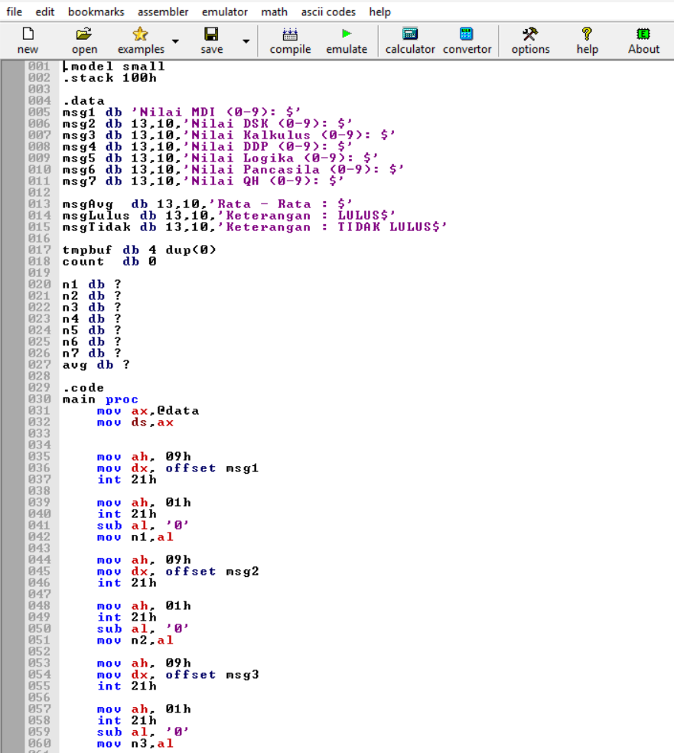
Gambar program
Proyek ini merupakan aplikasi yang digunakan untuk memudahkan para hamasiswa dalam menentukan kelulusan mereka.

Slide 3
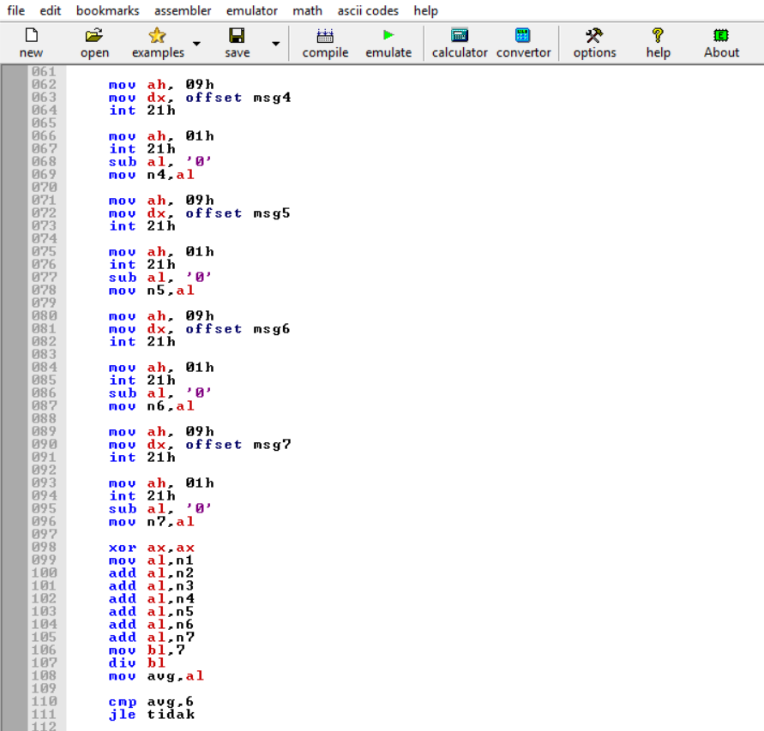
Aplikasi ini membutuhkan input dari pengguna dan akan membagi nilai yang diinputkan dengan mata kuliah yang ada.

Slide 4
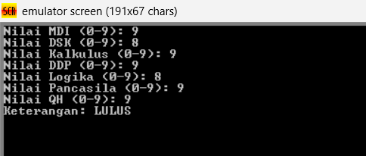
Overcoming nervousness
Aplikasi akan menampilkan keterangan mahasiswa itu lulus atau tidak.

Slide 5
Thank you
Nabil Putra Hudaya

